Slide 1
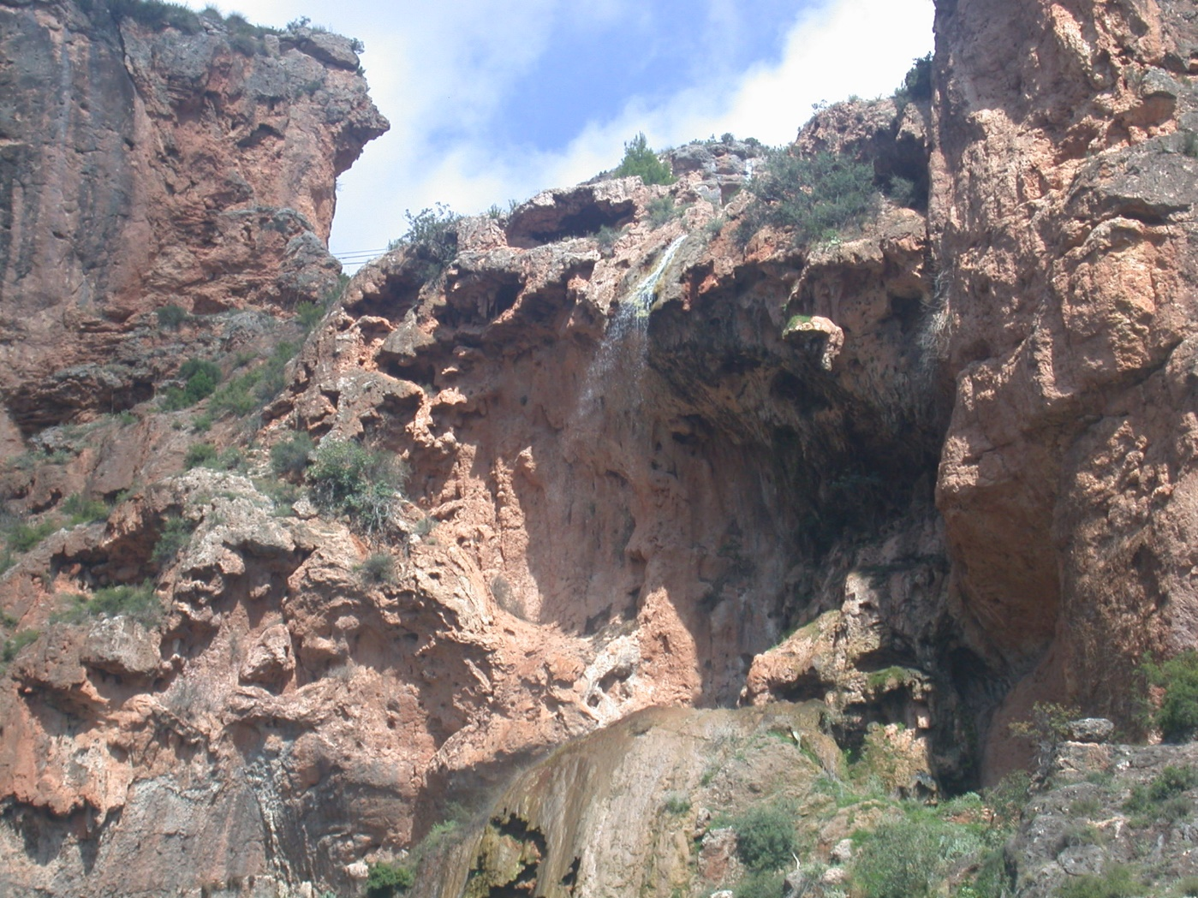
Albacete
23 de marzo 2019
¿Qué conocemos sobre el acuífero de Alcadozo y sus principales manantiales de Ayna y Liétor?
EXCURSIÓN GRATUITA Y ABIERTA A TODO EL PÚBLICO.
Limitado a 25 personas por orden de reserva.
PUNTO DE ENCUENTRO: Ayna (en la puerta del hotel Felipe II)
Salida: 9:30 h.
Regreso: previsto antes de las 15 h.
IMPRESCINDIBLE RESERVA PREVIA HASTA VIERNES DÍA 15 DE MARZO
Envío de email a murcia@igme.es con nombre y apellidos, teléfono de contacto y centro de trabajo o estudios. Indicar en el asunto: “Hidrogeodía Albacete”
La organización confirmará la asistencia el lunes día 18 de marzo
Información detallada y folleto de la excursión en: www.aih-ge.org
ORGANIZAN
COLABORAN
Ayuntamiento de Ayna
Ayuntamiento de Liétor

